Slide 1

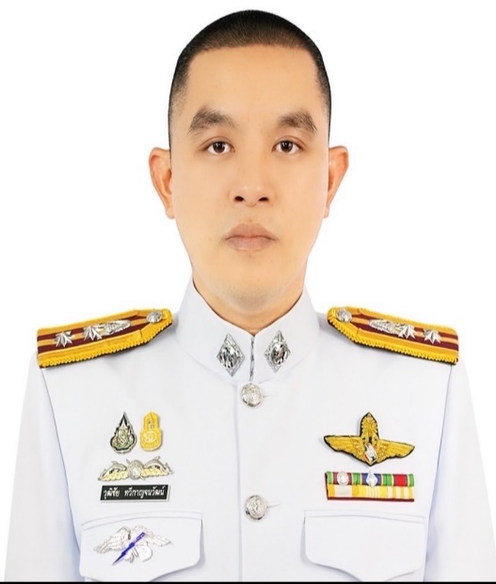
POLICE ITA
การประเมิณคุณธรรมและความโปร่งใสในการดำเนินงานของหน่วยงานภาครัฐ
I N T E G R I T Y & T R A N S P A R E N C Y A S S E S S M E N T
ของสถานีตำรวจภูธรบางโทรัด
BPS
สถานีตำรวจภูธรบางโทรัด
ข้อมูล ณ วันที่ 31 ธันวาคม 2567
งานสืบสวน สภ.บางโทรัด
แสดงภาพและรายละเอียดของการปฏิบัติงาน
ประจำเดือน มีนาคม 2568
พ.ต.ท.วุฒิชัย ทวีกาญจนวัฒน์
รอง ผกก.สส.สภ.บางโทรัด

Slide 2
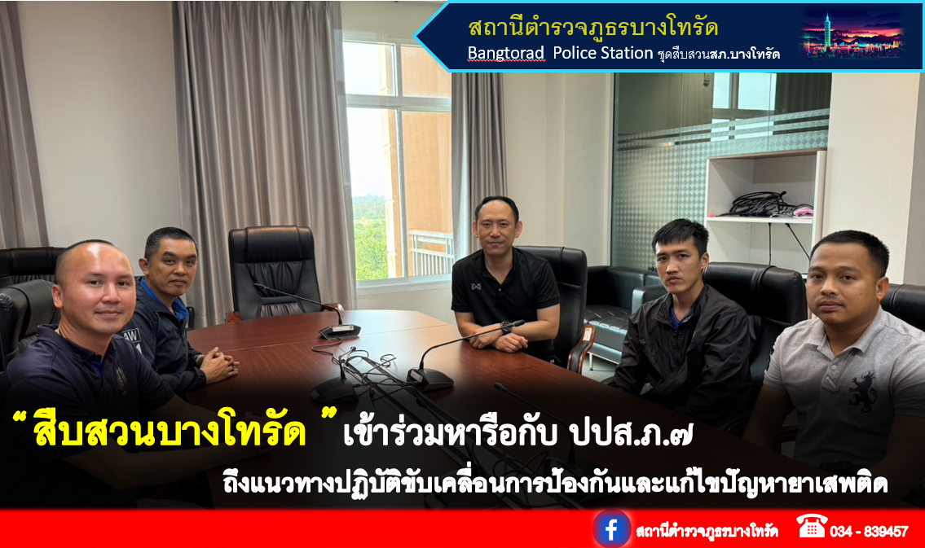
POLICE ITA
การประเมิณคุณธรรมและความโปร่งใสในการดำเนินงานของหน่วยงานภาครัฐ
I N T E G R I T Y & T R A N S P A R E N C Y A S S E S S M E N T
BPS
สถานีตำรวจภูธรบางโทรัด
วันนี้ 20 มีนาคม 2568
พ.ต.ท.วุฒิชัย ทวีกาญจนวัฒน์ รอง ผกก.สส.สภ.บางโทรัด พร้อมชุดสืบสวน สภ.บางโทรัด ได้เป็นตัวแทน พ.ต.อ.ทูล เดชคุณมาก ผกก.สภ.บางโทรัดเข้าร่วมหารือ พ.ต.ท.โอภาส วงษ์หงส์ ผู้อำนวยการส่วนอำนวยการบังคับใช้กฎหมาย ปปส.ภ.7 ถึงแนวทางปฏิบัติการขับเคลื่อนการป้องกันและแก้ไขปัญหายาเสพติด ตามนโยบายผู้บังคับบัญชา การขยายผล การยึดทรัพย์ และการเบิกจ่ายงบประมาณตามระเบียบ ณ​ ห้องประชุม ปปส.ภ.7

Slide 3
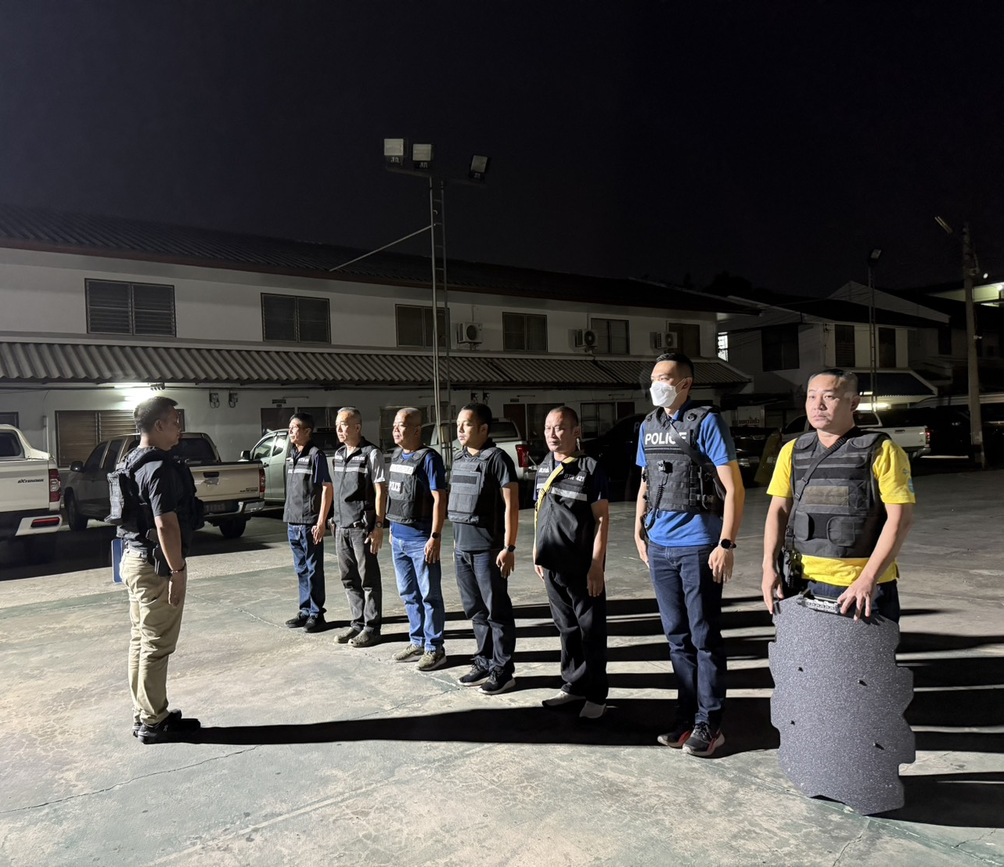
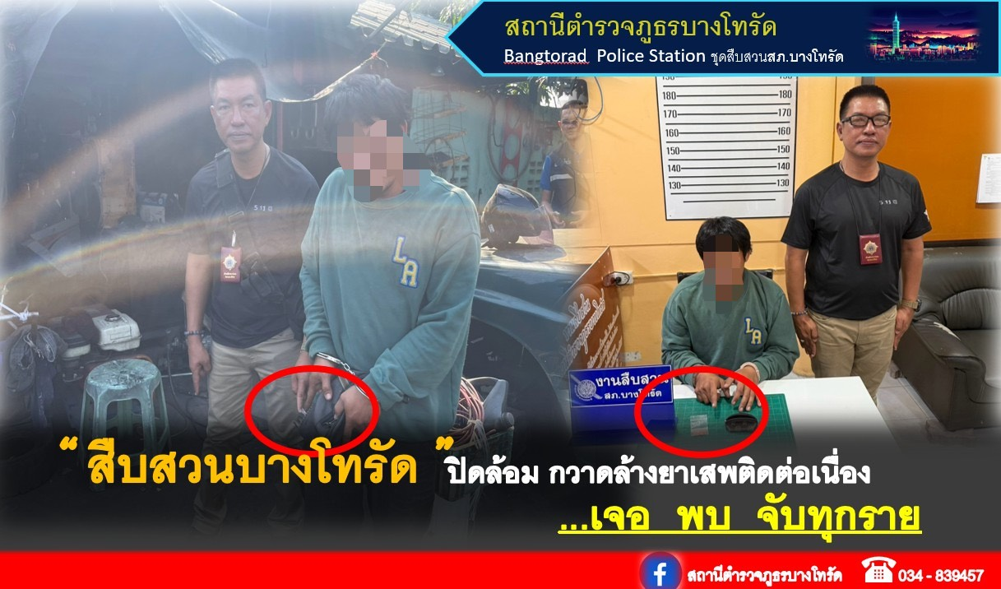
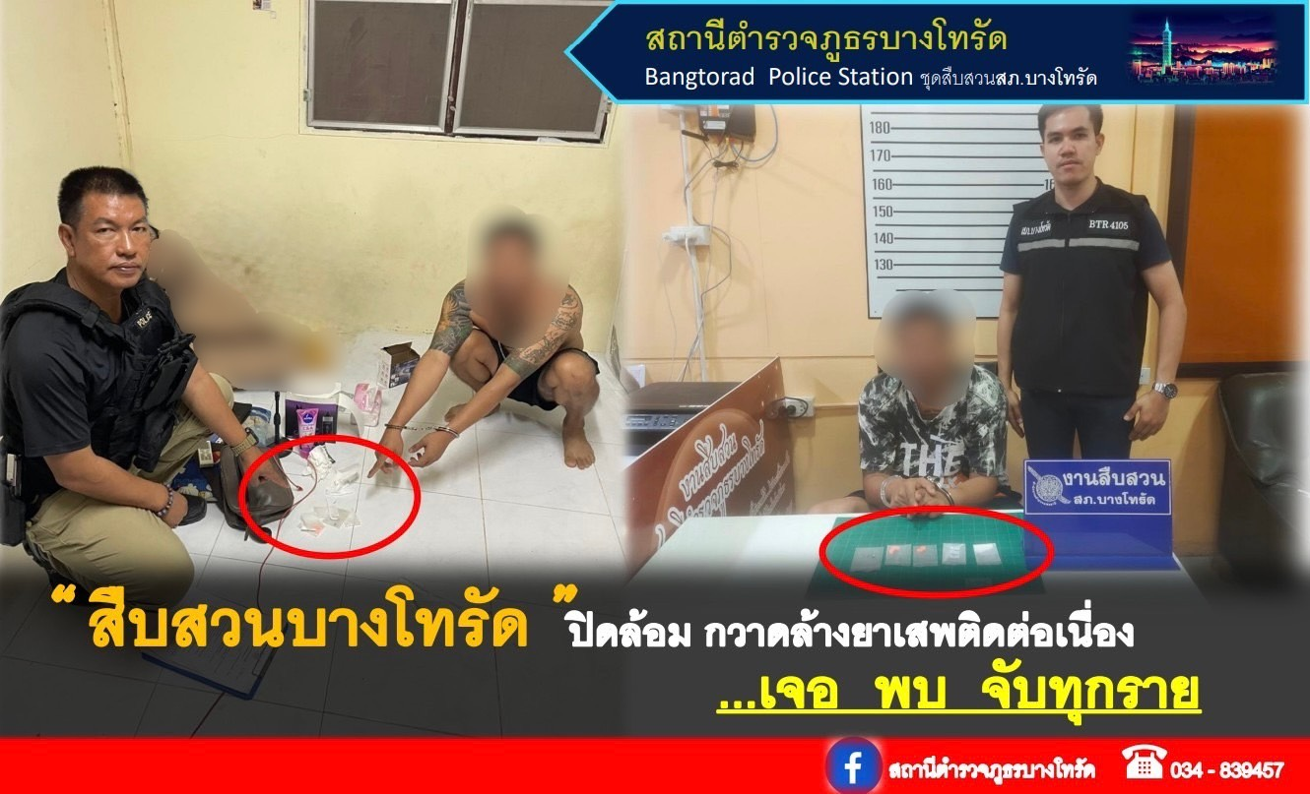
BPS
POLICE ITA
การประเมิณคุณธรรมและความโปร่งใสในการดำเนินงานของหน่วยงานภาครัฐ
I N T E G R I T Y & T R A N S P A R E N C Y A S S E S S M E N T
สถานีตำรวจภูธรบางโทรัด
เมื่อวันที่ 10 มีนาคม ๒๕๖8 พ.ต.ท.วิวัฒน์ชัย ยุทธธนชัย สว.สส.สภ.บางโทรัด พร้อมกำลังชุดสืบสวน สภ.บางโทรัด ดำเนินการตามโครงการสืบสวนปราบปรามอาชญากรรมและยาเสพติดได้มีการจับกุมตัวผู้ต้องหา ดังนี้
1.ผู้ต้องหา เป็นชาย อายุ 34 ปี สถานที่จับกุมต.บ้านบ่อ อ.เมืองสมุทรสาคร จ.สมุทรสาคร ในข้อหามียาเสพติดให้โทษประเภท1 (ยาอี) ไว้ในความครอบครองโดยผิดกฎหมายและ มีวัตถุออกฤทธิ์ต่อจิตและประสาทประเภท2 (คีตามีนหรือยาเค) ไว้ในความครอบครองโดยผิดกฎหมาย
2. ผู้ต้องหา เป็นชาย อายุ 37 ปี สถานที่จับกุมต.กาหลง อ.เมืองสมุทรสาคร จ.สมุทรสาคร ในข้อหามียาเสพติดให้โทษประเภท1 (ยาบ้า) ไว้ในความครอบครองโดยผิดกฎหมาย

Slide 4
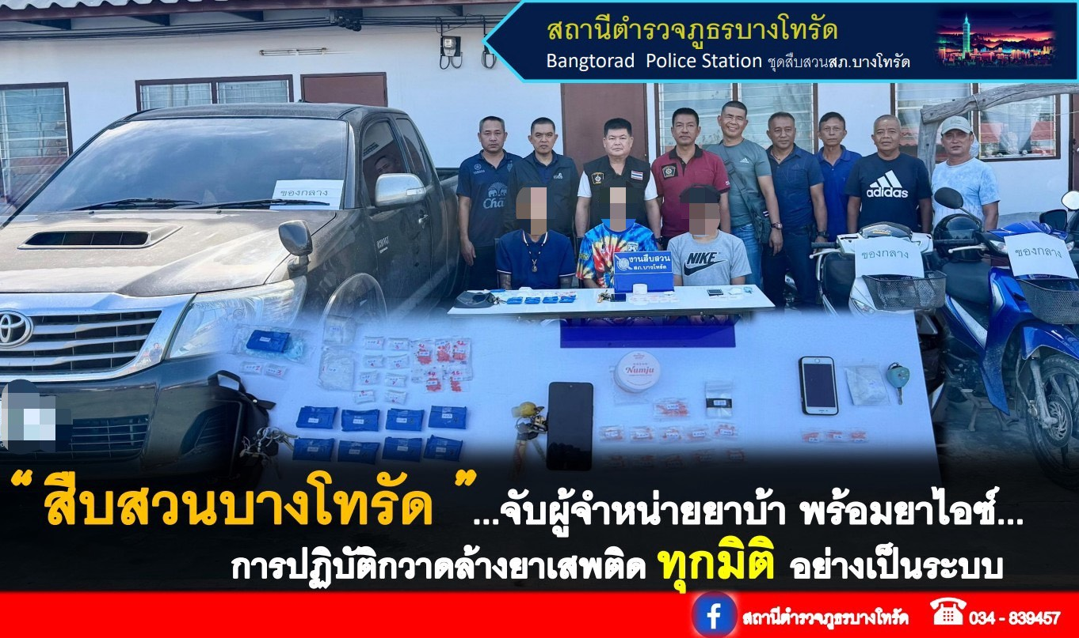
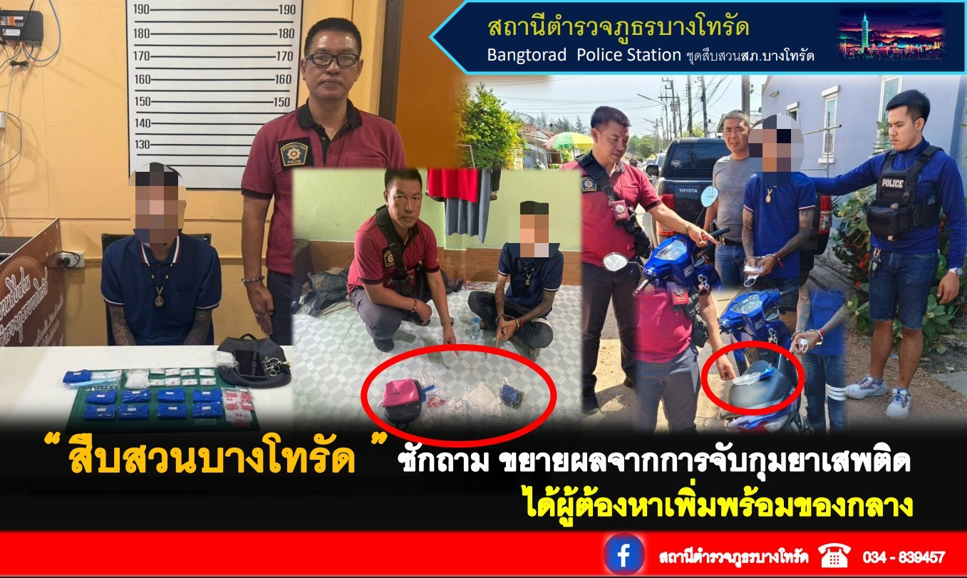
POLICE ITA
การประเมิณคุณธรรมและความโปร่งใสในการดำเนินงานของหน่วยงานภาครัฐ
I N T E G R I T Y & T R A N S P A R E N C Y A S S E S S M E N T
BPS
สถานีตำรวจภูธรบางโทรัด
เมื่อวันที่ 12 มีนาคม ๒๕๖8 พ.ต.ท.วิวัฒน์ชัย ยุทธธนชัย สว.สส.สภ.บางโทรัด พร้อมกำลังชุดสืบสวน สภ.บางโทรัด ดำเนินการตามโครงการสืบสวนปราบปรามอาชญากรรมและยาเสพติดได้มีการจับกุมตัวผู้ต้องหา ดังนี้
1.ผู้ต้องหา เป็นชาย อายุ 30 ปี ในข้อหาจำหน่ายยาเสพติดให้โทษประเภท1 (ยาบ้า) โดยการมีไว้เพื่อจำหน่าย โดยกระทำเพื่อการค้า
2.ผู้ต้องหา เป็นชาย อายุ 40 ปี ในข้อหาจำหน่ายยาเสพติดให้โทษประเภท1 (ยาบ้า) โดยการมีไว้เพื่อจำหน่าย โดยกระทำเพื่อการค้า
3.ผู้ต้องหา เป็นชาย อายุ 30 ปี ในข้อหาจำหน่ายยาเสพติดให้โทษประเภท1 (ยาบ้า) โดยการมีไว้เพื่อจำหน่าย โดยกระทำเพื่อการค้า

Slide 5
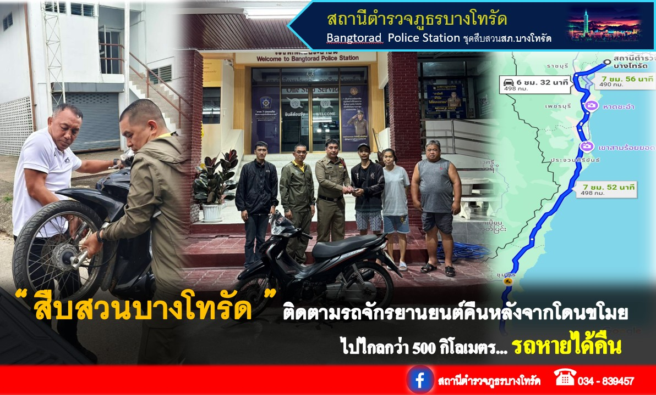
POLICE ITA
การประเมิณคุณธรรมและความโปร่งใสในการดำเนินงานของหน่วยงานภาครัฐ
I N T E G R I T Y & T R A N S P A R E N C Y A S S E S S M E N T
BPS
สถานีตำรวจภูธรบางโทรัด
⏰วันนี้( 10 มีนาคม 2568)
👉🏻ภายใต้อำนวยการของ พ.ต.อ.ทูน เดชคุณมาก ผกก.สภ.บางโทรัด ได้มอบหมายให้
📌พ.ต.ท.วุฒิชัย ทวีกาญจนวัฒน์ รอง ผกก.สส.สภ.บางโทรัด ,พ.ต.ท.วิวัฒน์ชัย ยุทธธนชัย สว.สส.สภ.บางโทรัด พร้อมเจ้าหน้าที่ชุดสืบสวนสภ.บางโทรัด ร่วมกับเจ้าหน้าที่ กก.สส.ภ.จว.สมุทรสาคร ได้ติดตามรถจักรยานยนต์คืนหลังจากที่โดนขโมยไปไกลกว่า 500 กิโลเมตร พื้นที่จังหวัดชุมพร โดยการประชาสัมพันธ์ หาข้อมูลหลังจากได้รับแจ้ง และทราบว่ารถคันดังกล่าวอยู่ในพื้นที่ อ.ละแมจว.ชุมพร ซึ่งได้ตรวจยึดไว้ จึงได้ประสานผู้เสียหายตรวจสอบและยืนยันว่าเป็นรถที่ได้ถูกขโมยไปและแจ้งความร้องทุกข์ไว้แล้ว สามารถติดตามนำมาคืนให้กับผู้เสียหายได้ภายใน 4 วันที่รถถูกขโมยไป

